Slide 1

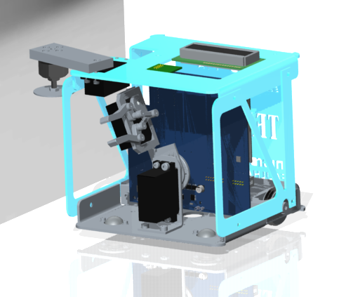
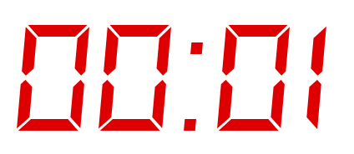

Fachpräsentation Team 01
SYSP-16
NTB- Buchs 28.06.2016

Slide 2
Inhaltsverzeichnis
Ergebnis
Konzepte
Mechanik
Elektronik
Informatik
Einhaltung der Anforderungen
Verbesserungspotential
Live Vorführung
Zeitplan

Slide 3

1. Ergebnis
Voll funktionsfähig
Innovativ
Einfache Konstruktion
Wartungsarm
Leichtbau

Slide 4
1. Konzepte Mechanik
Drahttrennen
Gehäuse
Antrieb
Greifen & Hub

Slide 5
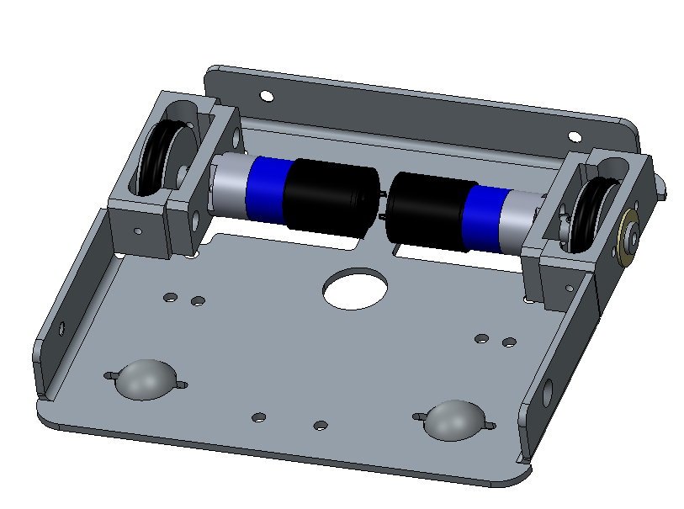
2. Konzepte Mechanik
Antrieb
Zwei Motoren
Vierpunkt Auflage
Kunststoffgleitlagerung
O- Ring für idealen Gripp

Slide 6
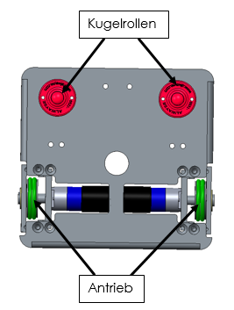
2. Konzepte Mechanik
Antrieb
Auflager

Slide 7
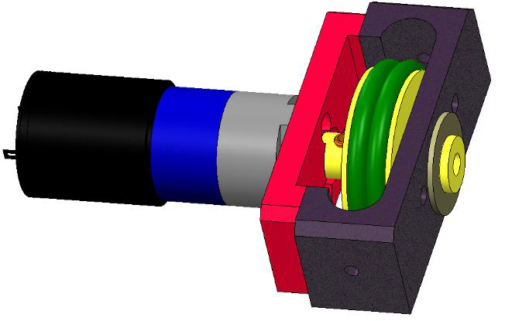
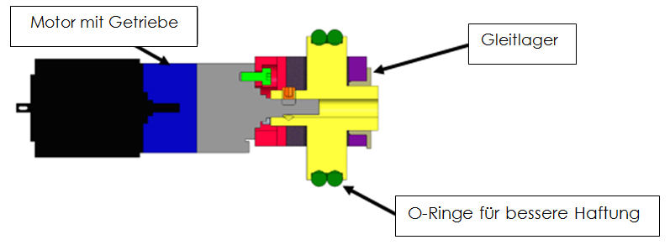
2. Konzepte Mechanik
Antrieb
Lagerung

Slide 8
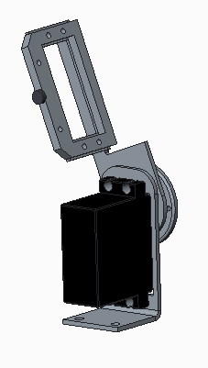
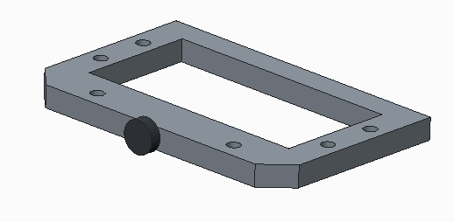
2. Konzepte Mechanik
Stempelhalter
Magnet
Schnelle Aufnahme
Kunststoffleichtbau
Geringes Verkantungsrisiko
Magnet

Slide 9
2. Konzepte Mechanik
Hub
180° Schwenkung
Servoantrieb
Beidseitig
Schnell
Genaue Positionierung

Slide 10
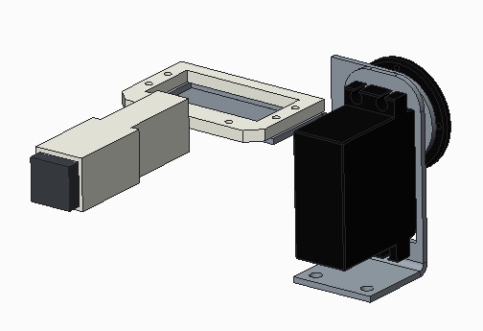
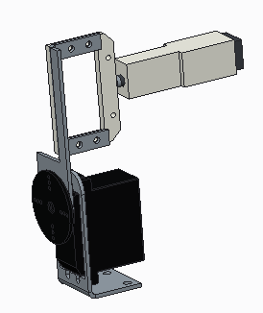
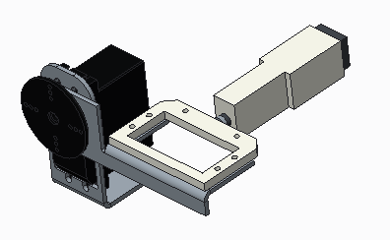
2. Konzepte Mechanik
Stempelhalter

Slide 11
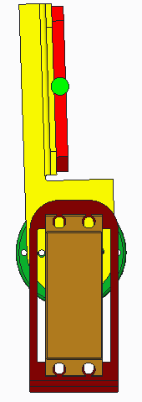
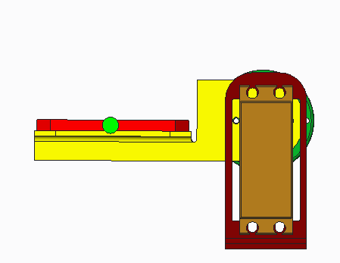
2. Konzepte Mechanik
Hub
Stempeln
Stempel aufnehmen

Slide 12
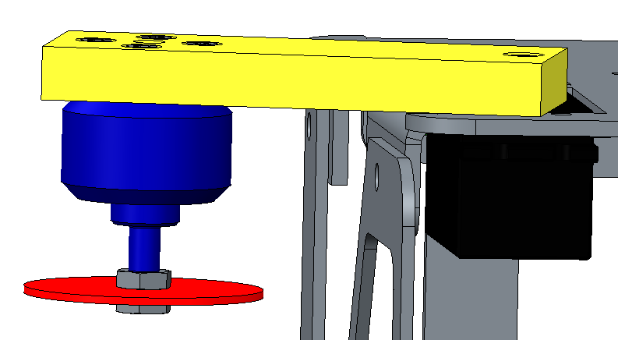

2. Konzepte Mechanik
Drahttrenner
Brushlessmotor
Hohe Leistung
Ideale Schnittbedingung
Ausfahrbar
Vorschub durch Antrieb
Hochwertige Trennscheibe

Slide 13
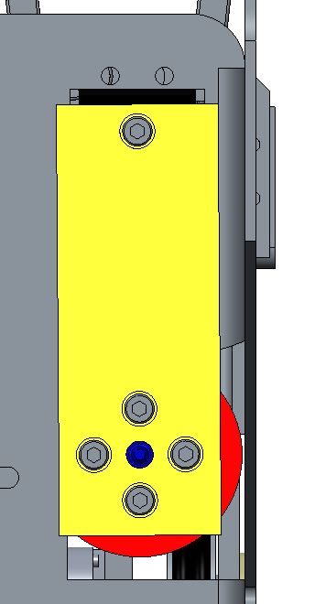
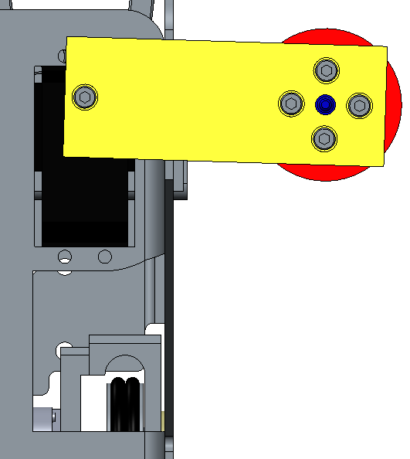
2. Konzepte Mechanik
Drahttrenner

Slide 14
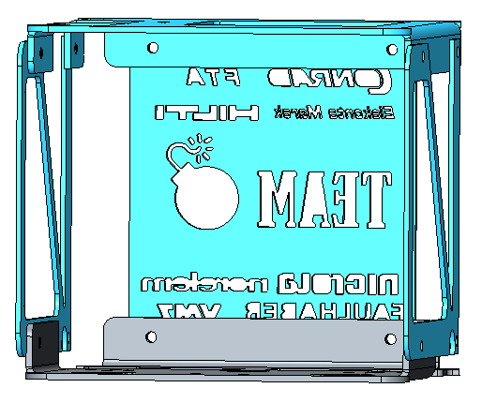
2. Konzepte Mechanik
Gehäuse
Blech- Biege
Eloxiert
Einfache Montage
Logo & Sponsoren
Gut zugängliche Komponenten

Slide 15
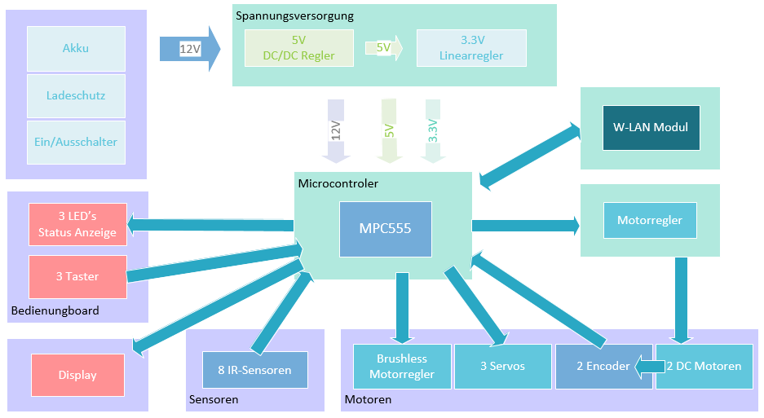
2. Konzepte Elektronik

Slide 16
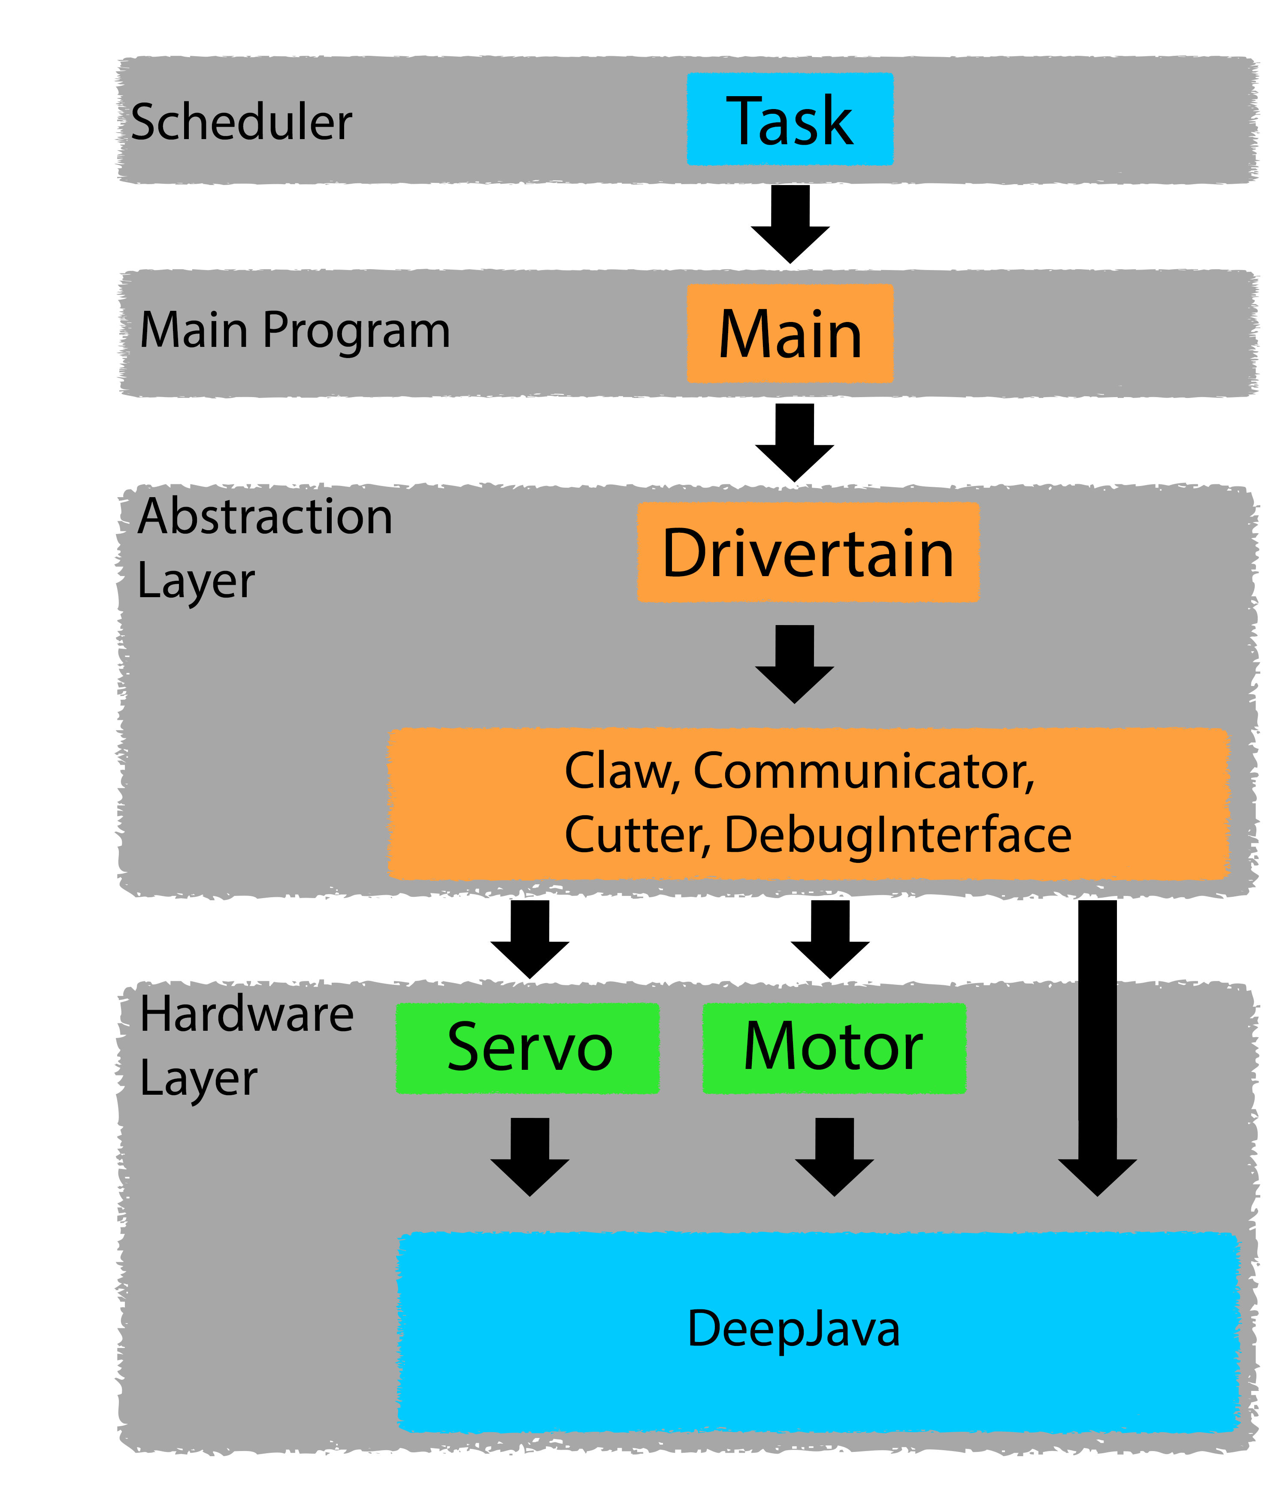
2. Konzepte Informatik
Modularer Aufbau
Abstrahierung zur Vereinfachung des Hauptprogramms
Nutzung der Vorteile Javas ( Objektorientierte Programmierung)

Slide 17
3. Einhaltung der Anforderungen
Aufgaben der Roboter → erfüllt
Vollständig autonom → erfüllt
Gewicht → < 1.5 kg – Wunschgewicht
Grenzmasse → erfüllt
Max. 3D- Druckteile → nicht überschritten

Slide 18
3. Einhaltung der Anforderungen
Technische Randbedingungen, Material und Design → erfüllt
Max. Nennspannung (48V)→ nicht überschritten
Mikrocontroller → MPC 555
Programmiersprache → Java
Kommunikation → WLAN

Slide 19
3. Einhaltung der Anforderungen
Energieversorgung → autonom
Max. Lärmbelastung → nicht überschritten
Verletzungsgefahr → bei Beachtung der Sicherheitshinweise keine
Budget → nicht überschritten
Termine → eingehalten

Slide 20

4. Verbesserungspotential
Bessere Absprache mit Motorenlieferant
Liefertermin für Printplatte absprechen
Checkliste für einzubauende Elektronikteile
Separate Speisung für die Motoren
Greifer

Slide 21
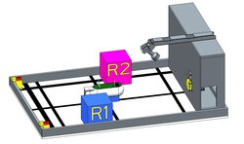
5. Live Vorführung

Slide 22

6. Zeitplan
Zeitplan

Slide 23
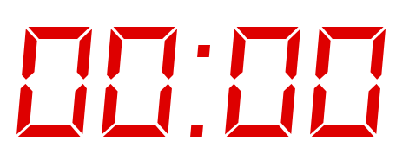
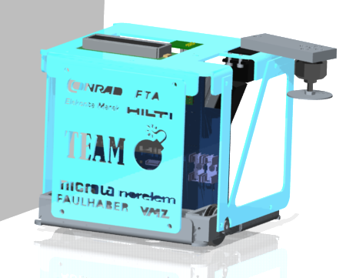
Vielen Dank für Ihre Aufmerksamkeit

